Slide 1

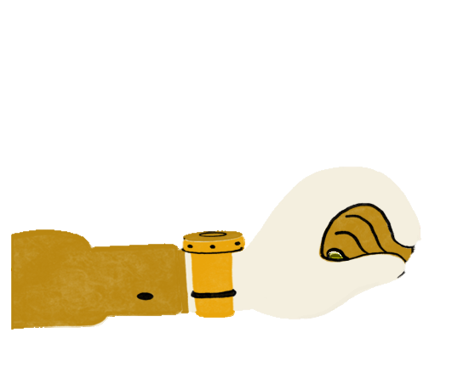
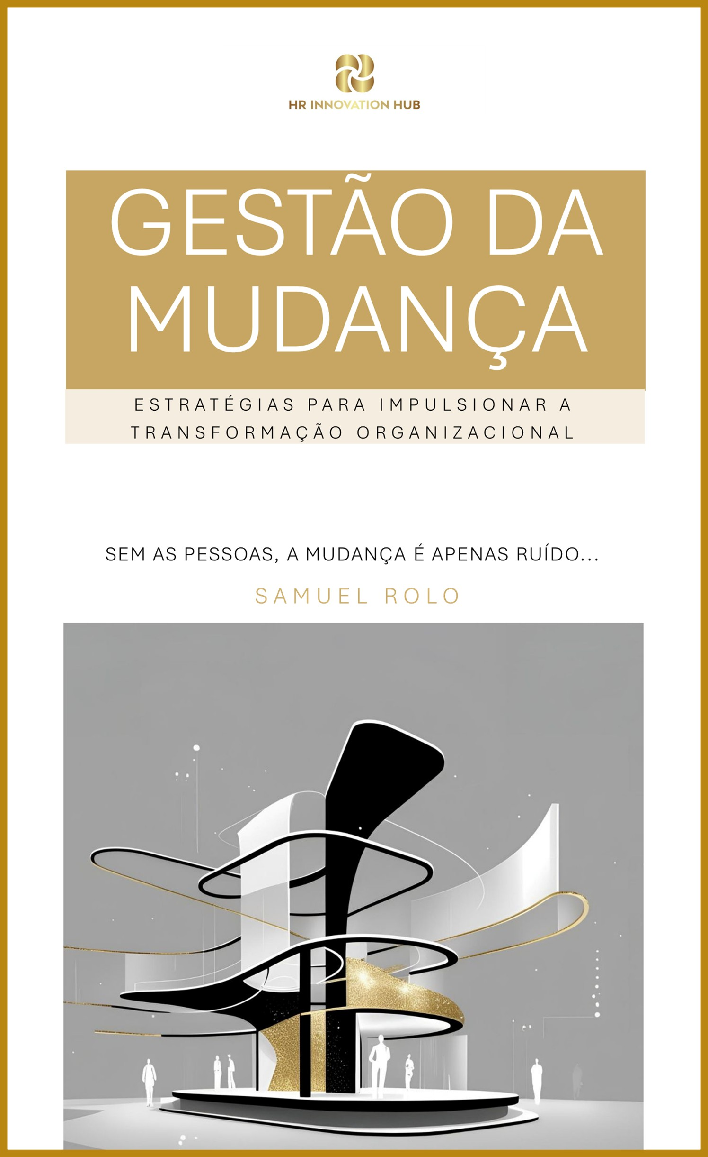





COMUNICAÇÃO INTELIGENTE
A comunicação orientada pela IA tem potencial para evitar resistências fruto da desinformação
FORMAÇÃO ADAPTATIVA
Percursos e conteúdos de formação adaptados em real-time de acordo com o progresso de aprendizagem individual
Gestão da Mudança alavancada em IA
EXECUÇÃO E CONTROLO OTIMIZADOS
Capacidade de antecipar impactos e cenários exponenciados
ADOÇÃO POTENCIADA
Capacidade de definir e medir, em tempo real, critérios de adoção integrados automaticamente nas ferramentas de trabalho
Gestão da Mudança | Estratégias para Impulsionar a Transformação Organizacional Samuel Rolo, Maio 2025

Slide 2
COMUNICAÇÃO INTELIGENTE
A comunicação orientada pela IA tem potencial para evitar resistências fruto da desinformação
FORMAÇÃO ADAPTATIVA
Percursos e conteúdos de formação adaptados em real-time de acordo com o progresso de aprendizagem individual
Gestão da Mudança alavancada em IA
EXECUÇÃO E CONTROLO OTIMIZADOS
Capacidade de antecipar impactos e cenários exponenciados
ADOÇÃO POTENCIADA
Capacidade de definir e medir, em tempo real, critérios de adoção integrados automaticamente nas ferramentas de trabalho
Gestão da Mudança | Estratégias para Impulsionar a Transformação Organizacional Samuel Rolo, Maio 2025

Slide 3
QUEM
É IMPACTADO
CHANGE
BUY-IN
CHANGE
BUY-IN
STAKEHOLDERS INVOLVEMENT
SABER
E
SABER FAZER

